Slide 1
ПРОЕКТ «ШКОЛА ДОБРЫХ ДЕЛ»
«Не успокаивайтесь, не давайте усыплять себя! Пока молоды, сильны, бодры, не уставайте делать ДОБРО!»
А.П. Чехов
МАОУ «СОШ № 8»
АРТЕМОВСКИЙ ГОРОДСКОЙ ОКРУГ

Slide 2
АКТУАЛЬНОСТЬ
У современной молодежи существует проблема, связанная с отсутствием нравственных критериев оценки поступков человека по отношению к самому себе и обществу, в котором он живет.
Актуальность заключается в соответствии идеи проекта требованиям современного общества и государственного заказа на воспитание социально активной личности. Школьники должны играть активную роль в обществе и быть его полноправными участниками, самодостаточными и социально ориентированными.
Проект «Школа добрых дел» способствует формированию инициативы добра и ответственности подростков и молодежи, приобретению ими практического опыта, который усилит социальную компетенцию и интерес к социально значимой деятельности.

Slide 3
ЦЕЛЬ, ЗАДАЧИ
Цель:
Создание условий для повышения эффективности воспитательного и образовательного процесса через организацию волонтерской деятельности, создание научного общества обучающихся и эффективной системы социального партнерства.
Задачи:
формирование ценностно – ориентированной личности;
развитие волонтёрского движения;
формирование активной жизненной позиции у обучающихся;
воспитание любви и уважения к Родине, изучение истории родного края, сохранение культурных традиций;
создание образовательного пространства для эффективной социально-психологической адаптации детей к условиям обучения на уровне основного общего образования;
совершенствование системы сотрудничества с родительской общественностью.

Slide 4
Планируемые результаты реализации проекта в школе:
• приобретение обучающимися опыта социально значимой волонтёрской деятельности;
• осознание обучающимися потребности в развитии своих интеллектуальных, творческих и физических способностей;
• успешная адаптация обучающихся при переходе с одного уровня обучения на другой;
• рост социальной и общественной активности участников проекта;
• активизация педагогического, культурного, образовательного потенциала родителей̆;
• создание эффективной̆ системы социального партнерства семьи и школы по формированию у подрастающего поколения ценностей̆, ориентированных на всестороннее гармоничное развитие личности.

Slide 5
Участники
Администрация школы
Обучающиеся
МДОУ № 7
Педагоги
Совет школы
Родители
Социальные партнеры

Slide 6
Направления проекта
«Наши корни»
Реализация преемственных связей на всех уровнях образования
Волонтерское
движение
Школа неравнодушных родителей

Slide 7
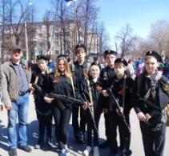
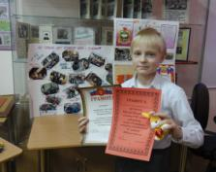
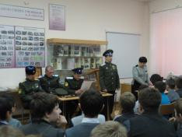
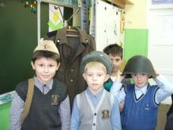
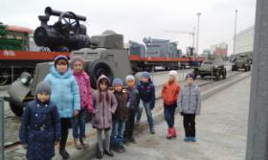
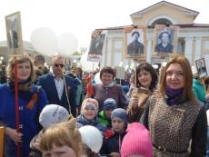
«НАШИ КОРНИ»
Задачи:
прививать обучающимся любовь к Родине, приобщать их к социальным ценностям – патриотизму, гражданственности, исторической памяти, долгу;
формировать основы национального самосознания;
участие во Всероссийском проекте «Самбо в школу».

Slide 8
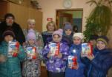
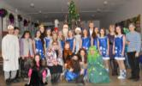
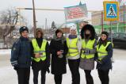
ВОЛОНТЕРСКОЕ ДВИЖЕНИЕ
Задачи:
апробация новых форм организации занятости подростков для развития их самостоятельной познавательной деятельности, формирования личностных и коммуникативных качеств;
развитие волонтерского движения в школе, формирование позитивных установок обучающихся на добровольческую деятельность в системе «ровесник-ровеснику»
организация условий, способствующих самореализации личности волонтеров через общественно-полезную деятельность
направления
«Милосердие»
«Творчество»
«Здоровье»
«По дорогам безопасности»
«Экология»

Slide 9
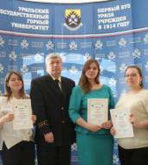
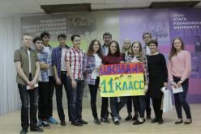
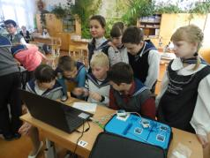
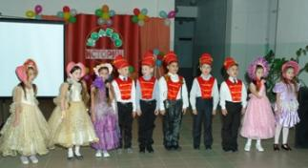
«Реализация преемственных связей на всех уровнях образования»
Задачи:
создать образовательное пространство для эффективной социально-психологической адаптации детей к условиям обучения;
повысить уровень психологической готовности детей к успешному обучению в основной школе;
поднять престиж школы.

Slide 10
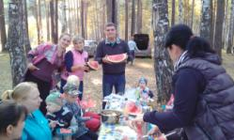
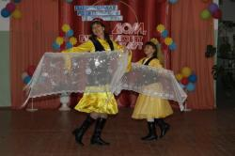
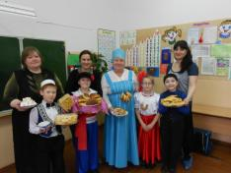
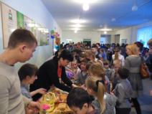
«Школа неравнодушных родителей»
Задачи:
повышение психолого-педагогических знаний родителей (законных представителей) обучающихся;
включение родителей (законных представителей) в воспитательный и образовательный процесс на основе сотрудничества.
Направления:
Участие семьи в педагогическом процессе, анализе и оценке результатов, прогнозировании его развития.
Обеспечение психолого-педагогической помощи родителям обучающихся в воспитании детей.
Участие родителей в учебно-воспитательном процессе.
Новшества:
Сотрудничество с Общероссийской общественной организацией «Национальная родительская ассоциация социальной поддержки семьи и защиты семейных ценностей»
Участие в Проекте «Школа неравнодушных родителей», направленном на родительское просвещение.

Slide 11
Критерии и показатели эффективности реализации проекта
Разработка диагностического инструментария.
Разработка методических рекомендаций для родителей, педагогов.
Увеличение открытости образовательной организации, позиционирование в образовательной среде района (размещение опыта работы на сайте школы, в СМИ).
Стабильное увеличение контингента обучающихся.
Снижение уровня асоциального, девиантного поведения учеников школы.
Стабильно высокие показатели уровня эмоциональной комфортности субъектов образовательного процесса.
Расширение сферы социального партнерства школы.
Положительная динамика состояния здоровья основных участников образовательного процесса.

Slide 12
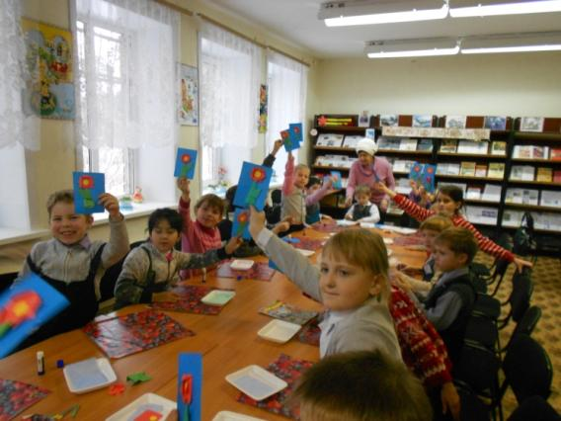
Спасибо за внимание!

